Slide 1
HTML / CSS
陈旭征

Slide 2
写过网页 ？ 睡觉 : 上课

Slide 3
Outline
背景
环境配置
HTML入门
CSS入门

Slide 4
背景
1
编译语言 & 标记语言
HTML & CSS & JavaScript
OUTLINE
Notes:
网络应用软件结构: C/S B/S

Slide 5
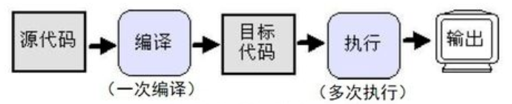
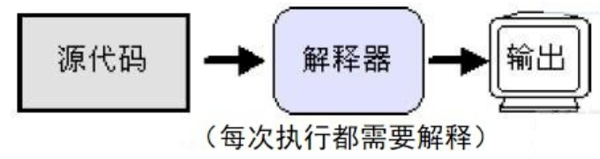
编程语言 & 标记语言
编译型语言：C、C++、Pascal…
编程语言
解释型语言： JavaScript、Python…
标记语言：html、xml、markdown…结构化文档
Notes:
网页是由网页元素组成的 ， 这些元素是利用html标签描述出来，然后通过浏览器解析，就可以显示给用户了。

Slide 6
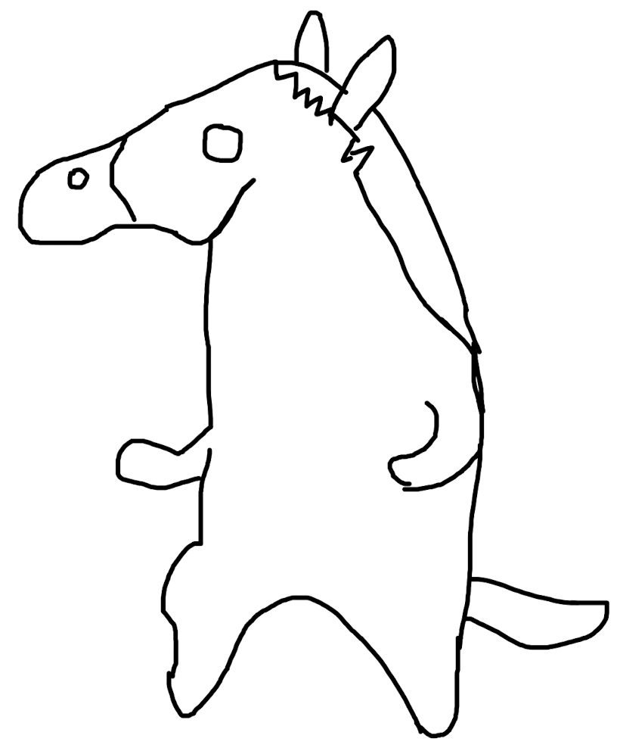

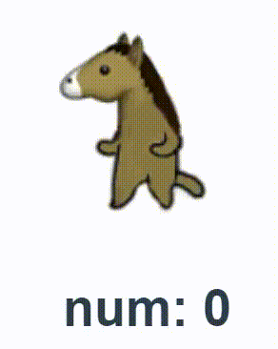
HTML & CSS & JavaScript
结构（Structure）
表现（Presentation）
行为（Behavior）
决定网页结构及内容
设计网页的表现样式
控制网页的行为/效果

Slide 7
环境配置
2
开发环境
Node.js
NPM
编辑器推荐
VS Code
Webstorm
浏览器与开发者工具
Chrome
Chrome Dev Tools
OUTLINE

Slide 8
编辑器推荐
VS Code
小巧清爽
适用于各种语言的代码编辑
免费
Webstorm
重量IDE（集成开发环境）
功能强大
集成对应语言的各类插件

Slide 9
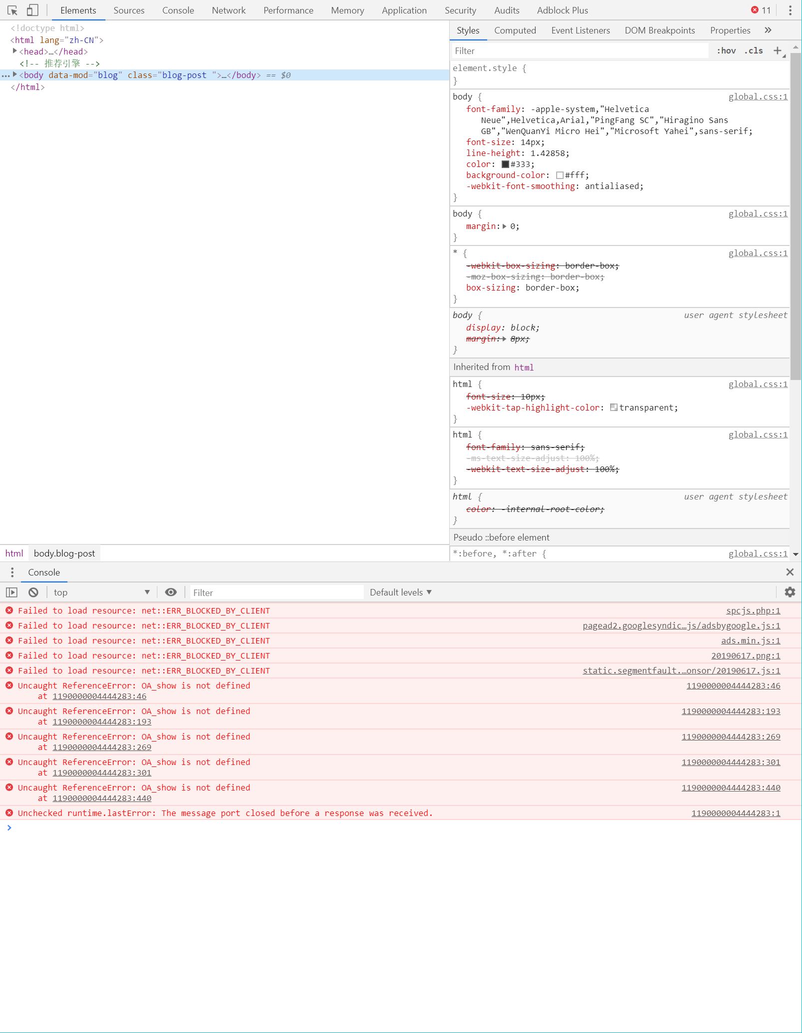
浏览器与开发者工具
Chrome
Chrome DevTools

Slide 10
HTML入门
3
HTML简介
HTML结构
常用标签及其属性
标签分类
文本
图片
链接
输入
表格
列表
SVG简介
OUTLINE

Slide 11
HTML入门
HTML简介

Slide 12
HTML
Hyper Text Markup Language (超文本标记语言)
HTML 不是一种编程语言，而是一种标记语言 (markup language)
标记语言是一套标记标签 (markup tag)，用来描述网页
超文本：
超越文本限制：可以加入图片、声音、动画、多媒体等内容
超级链接文本：可以从一个文件跳转到另一个文件，与世界各地主机的文件连接
Notes:
网页是由网页元素组成的 ， 这些元素是利用html标签描述出来，然后通过浏览器解析，就可以显示给用户了。

Slide 13
HTML与浏览器关系
Web浏览器（如谷歌浏览器，Internet Explorer，Firefox，Safari）是用于读取HTML文件，并将其作为网页显示。
浏览器并不是直接显示的HTML标签，但可以使用标签来决定如何展现HTML页面的内容给用户
简单来说，HTML是一种“写给浏览器看”的语言。
Notes:
网页是由网页元素组成的 ， 这些元素是利用html标签描述出来，然后通过浏览器解析，就可以显示给用户了。

Slide 14
HTML入门
HTML结构

Slide 15
HTML结构
HTML版本
<!DOCTYPE html> <html lang="en"> <head> <meta charset="utf-8" /> <link rel="shortcut icon" href="./favicon.ico" /> <link rel="stylesheet“ type="text/css" href="./style.css" /> <title>App Title</title> </head> <body> <noscript>You need to enable.</noscript> <div id="root"></div> <script> console.log("Hello World!"); </script> </body> </html>
HTML头部
HTML内容
Notes:
HTML标签：页面中最大的标签，我们成为 根标签
文档的头部：注意在head标签中我们必须要设置的标签是title
文档的标题：让页面拥有一个属于自己的网页标题
文档的主体：元素包含文档的所有内容，页面内容 基本都是放到body里面的

Slide 16
DOM
文档对象模型（Documents Object Model）
节点：
文档节点
元素节点
文本节点
属性节点
注释节点
<!DOCTYPE html> <html> <head> <title>App Title</title> </head> <body> <div id="root"></div> <!--This is a comment--> </body> </html>
HTML文档
版本元素
头部元素
主体元素
标题元素
文本
块级元素
id属性
注释元素
HTML元素

Slide 17
HTML标签
HTML 标签是由尖括号包围的关键词，比如 <html>
HTML 标签通常是成对出现的，比如 <b> 和 </b>，第一个标签表示开始，第二个标签表示结束
开始和结束标签也被称为开放标签和闭合标签。格式：<标签>内容</标签>
一些例外！<br>标签表示换行，它没有闭合标签；<img>标签表示图像，它也没有闭合标签

Slide 18
常见标签
功能 | 用法
区块 | <div id=“container”>some content</div>
文本 | <p>abc</p> <h5>abc</h5>
图像/多媒体 | <img src=“./image.png” alt=“some pic” /> <video src=“./video.mp4” /> <audio src=“./music.mp3” />
输入 | <input type=“file” /> <input type=“button” />
表格 | <table> <thead> <tr><th>h1</th><th>h2</th></tr> </thead> <tbody> <tr><td>1-1</td><td>1-2</td></tr> <tr><td>2-1</td><td>2-2</td></tr> </tbody> </table>
列表 无序ul，有序ol | <ul> <li>item1</li> <li>item2</li> </ul>
http://www.w3school.com.cn/tags/index.asp

Slide 19
HTML标签
文本标签
标题标签：6级标题，<h1>最大，<h6>最小
段落：<p>
换行：<br>
格式：<b>,<u>,<i>, <em>,<font>
内嵌文本:<span>
上下标：<sup>,<sub>
计算机源代码：<code>
保留文本中的空格和换行符：<pre>
引用
<blockquote cite=“”> </blockquote>

Slide 20
HTML标签
图片
分割线：<hr>
<img src=“URL” alt=“图片未能显示时效果" />
链接
<a href=“URL" target="_blank">Link text</a>
Link text:图片或其他 HTML 元素都可以成为链接
Download:规定被下载的超链接目标,内容为下载后的文件名
target：_blank、_self
Notes:
_blank在新窗口中打开被链接文档。
_self默认。在相同的框架中打开被链接文档。
_parent 在父框架集中打开被链接文档。
_top在整个窗口中打开被链接文档。
framename在指定的框架中打开被链接文档。

Slide 21
HTML标签
输入
用于收集用户输入
<input>
type
text、password
radio、checkbox：checked属性
button
submit
number(min,max)、date(min,max)、 color、range(min,max)、month、week、time

Slide 22
HTML标签
<table border="1">
<tr>
<td>row 1, cell 1</td>
<td>row 1, cell 2</td>
</tr>
<tr>
<td>row 2, cell 1</td>
<td>row 2, cell 2</td>
</tr>
</table>
表格
标签：
<table>
行：<tr>
单元格：<td>
表头：<th>
<thead>/<tbody>/<tfoot>
属性
border：边框宽度
colspan：跨列
rowspan：跨行
bgcolor：表格背景颜色

Slide 23
HTML标签
列表
无序列表
<ul>
<li> </li>
<li> </li>
</ul>
有序列表
<ol>
<li> </li>
<li> </li>
</ol>

Slide 24
HTML标签
自定义列表
<dl>
<dt>Coffee</dt>
<dd>black hot drink</dd>
<dt>Milk</dt>
<dd>White cold drink</dd>
</dl>
列表嵌套

Slide 25
HTML属性
HTML 元素可以设置属性，属性可以在元素中添加附加信息
属性一般描述于开始标签，总是以名称/值对的形式出现，比如：name="value"。
属性的值应该被包括在引号内，单/双引号均可。若值本身有单/双引号，需分别用&apos;和&quot;表示
一个重要的属性：style。用于规定元素的行内样式。

Slide 26
一些文本格式化标签
标签 | 描述
<b> | 定义粗体文本
<em> | 定义着重文字
<i> | 定义斜体字
<small> | 定义小号字
<strong> | 定义加重语气
<sub> | 定义下标字
<sup> | 定义上标字
<ins> | 定义插入字
<del> | 定义删除字

Slide 27
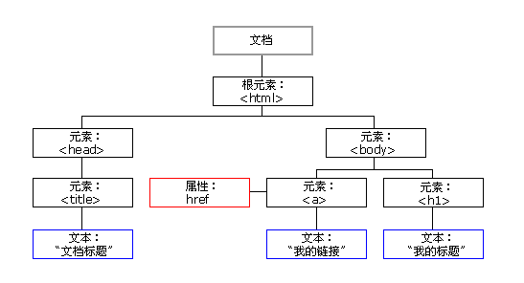
DOM(Document Object Model)

Slide 28
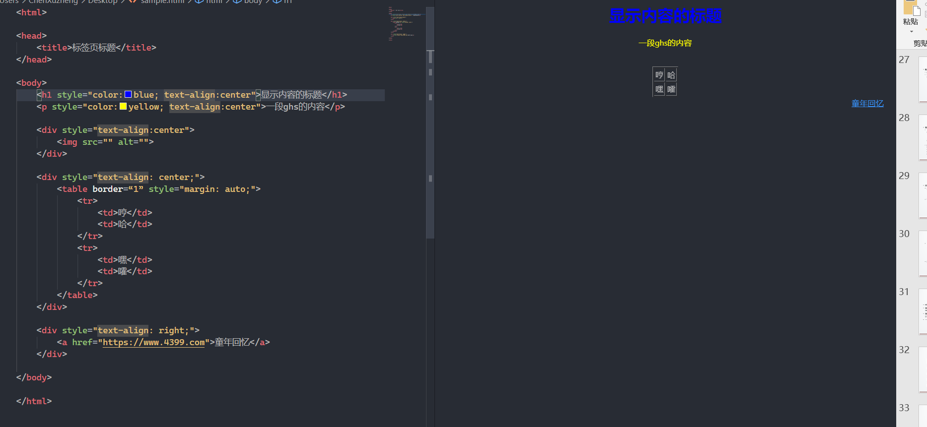

Slide 29
区块
1. 内联元素(inline element)和<span>标签
内联元素在显示时通常不会以新行开始，如<b>, <td>, <a>, <img>,<span>
span标签里只能容纳文本或者是其他的内联元素，不能容纳块级元素
span标签无法设置宽度和高度，其宽高取决于内容
span标签有闭合标签！<span></span>
2. 块级元素(block level element)和<div>标签
块级元素在浏览器显示时，通常会以新行来开始，如<h1>, <p>, <ul>, <table>
以在div标签中，使用其他标签（内联元素、块级元素都行）
div标签可以设置宽度、高度、边距、边框
div标签有闭合标签！<div></div>

Slide 30
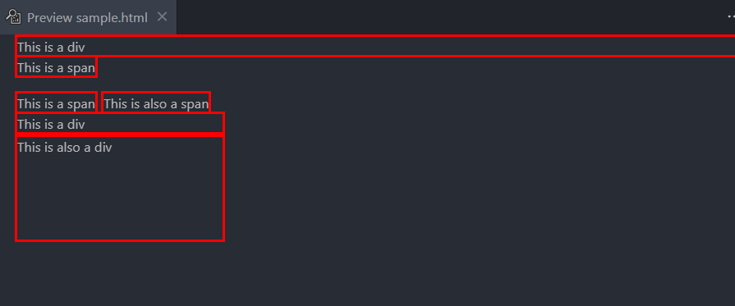
<!DOCTYPE html>
<html>
<head>
<meta charset="utf-8">
<title>example</title>
</head>
<body>
<div style = "border:solid red">This is a div</div>
<span style = "border:solid red">This is a span</span>
<br>
<br>
<span style = "width: 200px;border:solid red">This is a span</span>
<span style = "height: 100px; width: 200px;border:solid red">This is also a span</span>
<br>
<div style = "width: 200px;border:solid red">This is a div</div>
<div style = "height: 100px;width: 200px;border:solid red">This is also a div</div>
</body>
</html>

Slide 31
CSS入门
3
CSS的作用与基本写法
CSS选择器
基础选择
组合选择
伪类与伪元素
CSS引入与样式覆盖
CSS引入方式和优先级
样式覆盖
常用CSS样式属性
OUTLINE

Slide 32

CSS（Cascading Style Sheets层叠样式表）
控制表现形式
一个标签可能有多个样式
一个样式可能给多个标签
不同条件下的样式定义
基本写法
选择器
属性
值
<div style=“width: 8px; height: 5px;”>
SOME CONTENT
</div>
.small {
width: 8px;
height: 5px;
}
<div class=“small”>
SOME CONTENT
</div>
selector {
attr1: val1;
attr2: val2;
attr3: val3;
}

Slide 33
CSS选择器——基础选择
通配选择
类型选择
类选择
ID选择
属性选择
div { width: 80px; height: 80px; } <div />
.small { width: 80px; height: 80px; } <div class=“small”/>
#root { width: 80px; height: 80px; } <div id=“root”/>
[alt] {width: 80px;} <img alt=“abc” />
[attr] [attr=val] [attr~=val] [attr|=val] [attr^=val] [attr$=val] [attr=val]

Slide 34
CSS选择器—id选择器
id选择器：
id 选择器可以为标有特定 id 的 HTML 元素指定特定的样式
HTML元素以"id"属性来设置id选择器,CSS 中 id 选择器以 "#" 来定义
css
#haha
{
text-align:center;
color:red;
}
ID属性不要以数字开头，数字开头的ID在 Mozilla/Firefox 浏览器中不起作用

Slide 35
CSS选择器—class选择器
class 选择器用于描述一组元素的样式，有别于id选择器，class可以在多个元素中使用
class 选择器在HTML中以"class"属性表示, 在 CSS 中，类选择器以一个点"."显示
css
.center {text-align:center;}
也可以指定特定的HTML元素使用class
css
p.haha {text-align:center;}
class属性也不要以数字开头，理由同上

Slide 36
CSS选择器——组合选择
类型 | 写法 | 作用 | 样例
协力 | 连写不分隔：AB | 选中同时满足A和B选择器的元素 | div.small
并列 | 用逗号分隔：A, B | 选中满足A或B选择器的元素 | p, div.small
弟弟 | 用加号分隔：A+B | 若b元素为a元素的紧邻弟弟，且a满足A选择器，b满足B选择器，b会被选中 | div + p
 | 波浪号分隔：A~B | 若b元素为a元素的任一弟弟，且a满足A选择器，b满足B选择器，b会被选中 | div ~ p
后代 | 大于号分隔：A>B | 若b元素为a元素的儿子，且a满足A选择器，b满足B选择器，b会被选中 | div > p
 | 空格符分隔：A B | 若b元素为a元素的后代，且a满足A选择器，b满足B选择器，b会被选中 | div p
注意：
上面的例子都只有两个选择器，实际组合选择可以由更多选择器组合到一起；
A和B都可以是复杂选择器，但需要注意维护CSS选择器的线性可读性，即不可以添加括号，来让某部分先选择。

Slide 37
CSS选择器——伪类与伪元素
伪类：一个元素的不同状态 https://developer.mozilla.org/zh-CN/docs/Web/CSS/Pseudo-classes
div:hover 鼠标放上去
a:link 尚未访问
a:visited 已访问了
button:active用户按下按键和松开按键之间的时间
伪元素：一个元素的子部分 https://developer.mozilla.org/zh-CN/docs/Web/CSS/Pseudo-elements
p::before{content: “###”} 内容前
p::after{content: “###”} 内容后
p::first-line{color: #ff0000}段落首行文字
Notes:
伪类用于定义元素的特殊状态。

Slide 38
CSS引入方式和优先级
行内样式（常用）
内部样式表（不用）
外部样式表常用
<head>
<style type=“text/css”>
.text {
width: 8px;
height: 5px
}
</style>
</head>
<body>
<div class=“text”>
SOME CONTENT
</div>
</body>
<head>
<link type=“text/css” rel=“stylesheet” href=“style.css”/>
</head>
<body>
<div class=“text”>
SOME CONTENT
</div>
</body>
<div style=“width: 8px; height: 5px;”>
SOME CONTENT
</div>

Slide 39
CSS选择器——样式覆盖
内联(行内)样式（<div style=“…”/>）
ID选择
类选择、属性选择、伪类
类型选择、伪元素
注意：
简而言之，越明确、越近的选择，覆盖优先级越高；
存在“!important”的例外规则，但不推荐使用；
使用Chrome DevTools能够方便的看到CSS的覆盖顺序。

Slide 40
常用CSS样式属性 MDN我滴神
类型 | 属性 | 作用 | 例子
布局相关 | position | 设置布局定位方法 | position: absolute;
 | top, bottom, left, right | 在绝对布局时，设置相对边距 | top: 10%;
 | width, height | 设置宽、高 | width: 100px;
 | margin, border, padding | 设置外边距、边框、内边距 | border: 1px solid black;
 | transform | 设置形变（不影响布局占位） | transform: translateX(1px);
 | z-index | 设置层高度（影响遮挡） | z-index: 999;
 | overflow | 内容超出边界时处理方法 | overflow: auto hidden;
显示效果 | background, color | 背景、前景颜色 | color: white;
 | box-shadow | 元素边界阴影 | box-shadow: 0 0 1px 1px black;
 | animation, transition | 动画 | transition: height 2s ease-in-out;
文本相关 | line-height, font-size, font-family, font-style | 行高、字体大小、字体、加粗斜体等样式 | font-size: 1.3rem;
较为完整的CSS样式说明：https://developer.mozilla.org/zh-CN/docs/Web/CSS/Reference
Notes:
边框属性(border)用来设定一个元素的边线。
外边距属性(margin)是用来设置一个元素所占空间的边缘到相邻元素之间的距离。
内边距属性(padding)是用来设置元素内容到元素边界的距离
Transform属性应用于元素的2D或3D转换。这个属性允许你将元素旋转，缩放，移动，倾斜等

Slide 41
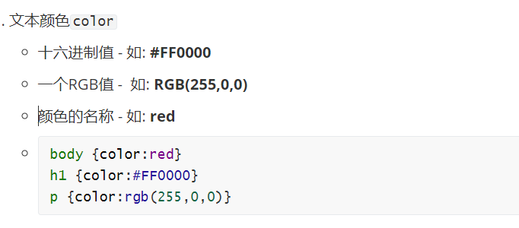
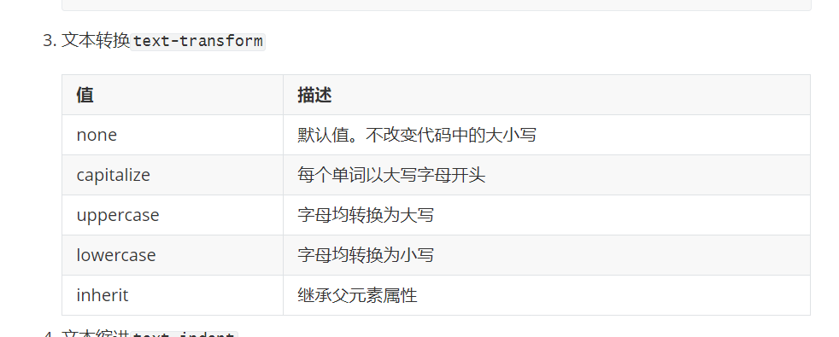
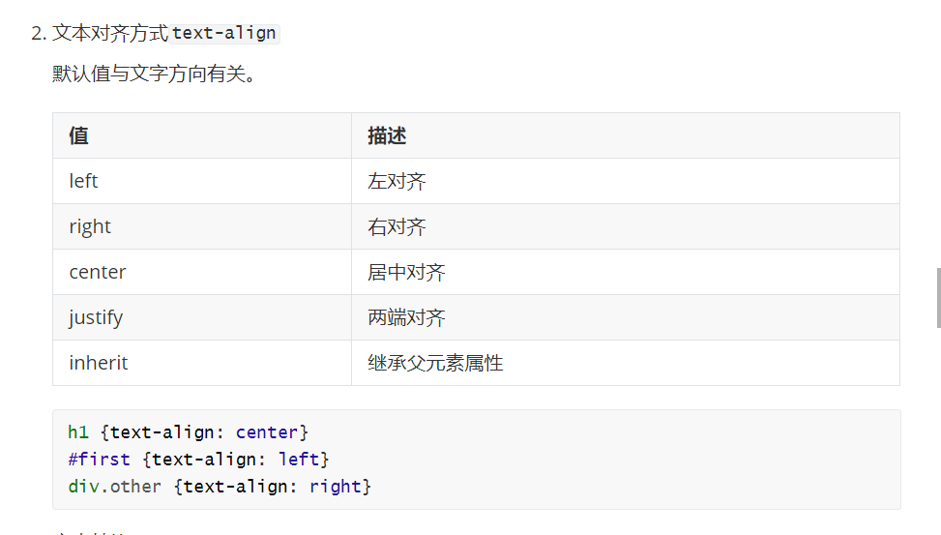
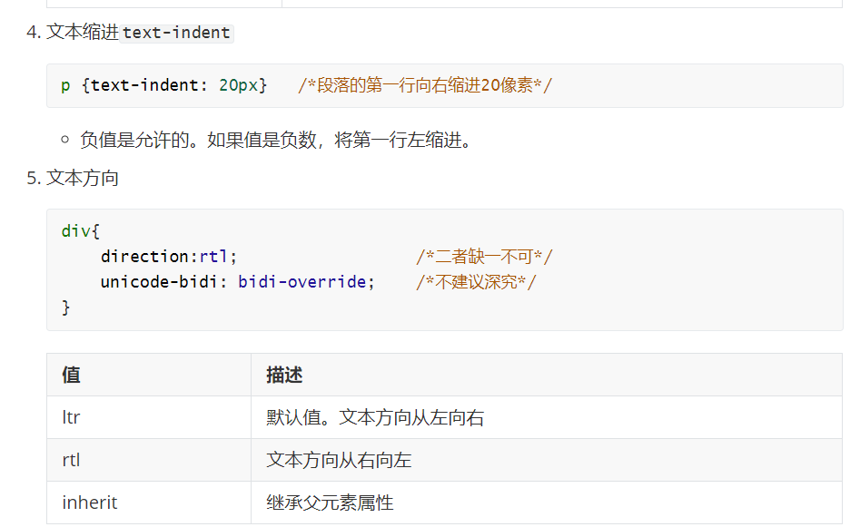
文本属性详解

Slide 42
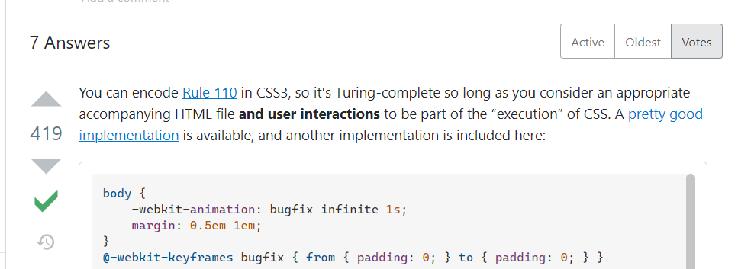
Css是图灵完备的吗？
https://stackoverflow.com/questions/2497146/is-css-turing-complete

Slide 43
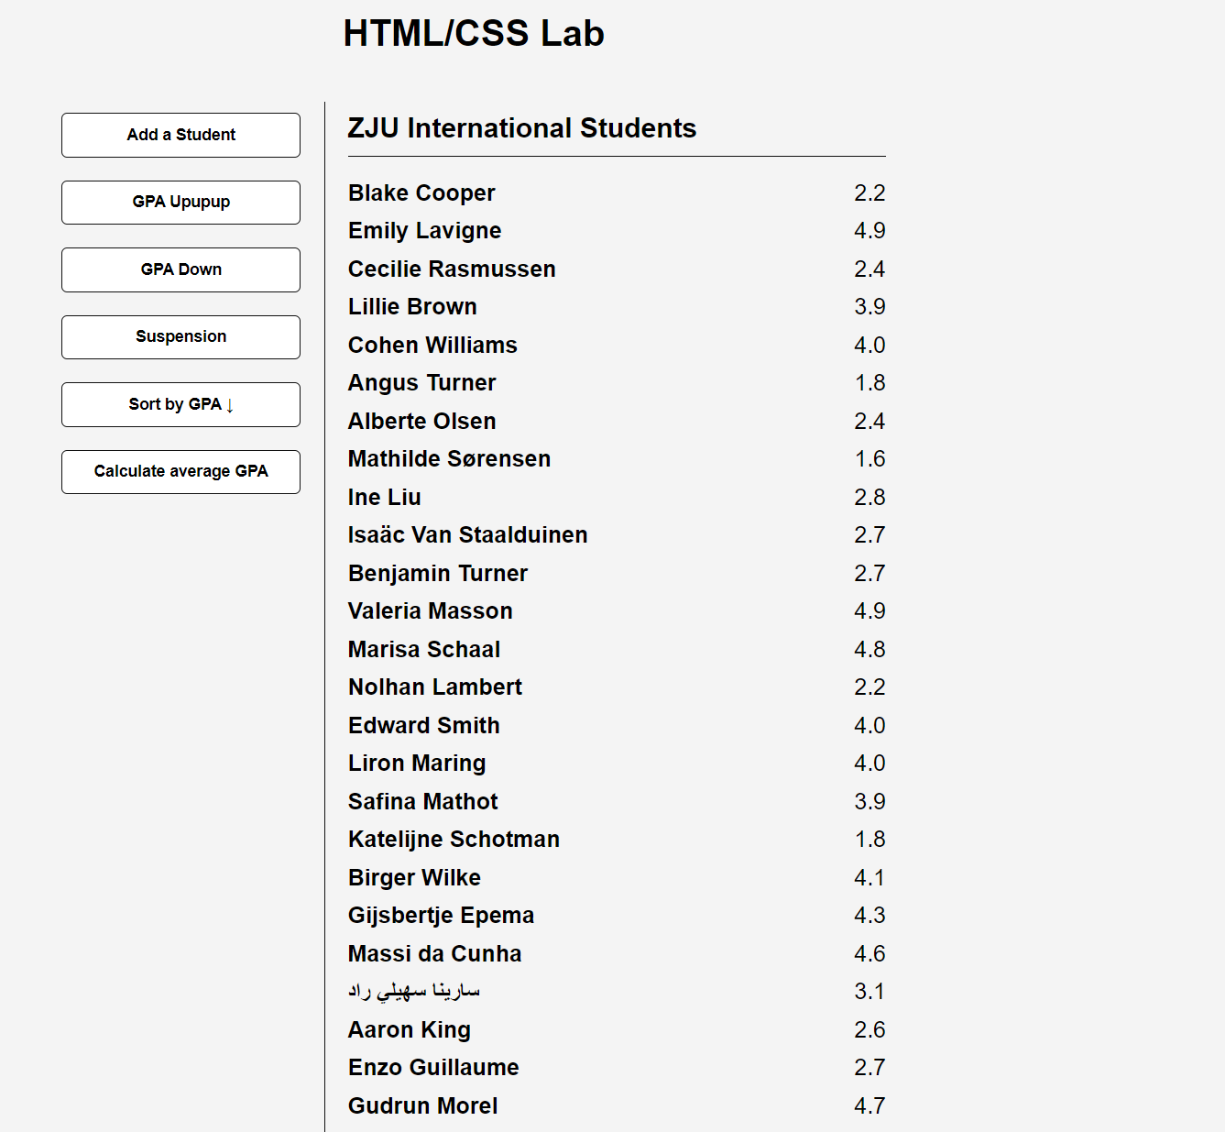
HW

